Slide 1
ΦΩΤΟΗΛΕΚΤΡΙΚΟ ΦΑΙΝΟΜΕΝΟ
ΕΚΦΕ ΑΛΙΜΟΥ 2024

Slide 2
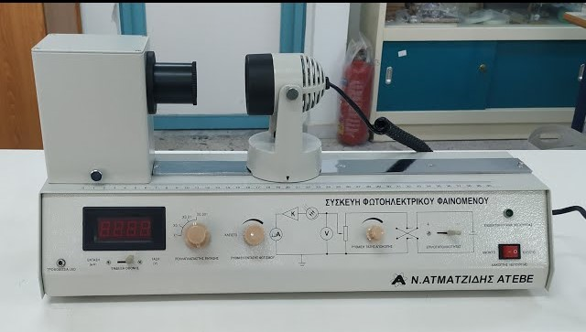
Η ΠΕΙΡΑΜΑΤΙΚΗ ΔΙΑΤΑΞΗ
ΦΩΤΟΗΛΕΚΤΡΙΚΟ ΦΑΙΝΟΜΕΝΟ
Επιλογέας ενδείξεων οθόνης
Επιλογέας ρύθμισης έντασης της φωτεινής πηγής
Επιλογέας ρύθμισης τάσης
Επιλογέας πολικότητας τάσης

Slide 3
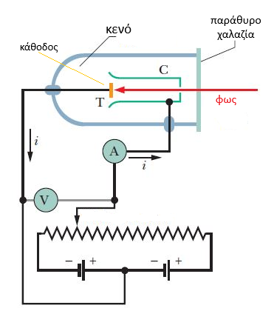
Η ΠΕΙΡΑΜΑΤΙΚΗ ΔΙΑΤΑΞΗ ΣΧΗΜΑΤΙΚΑ
ΦΩΤΟΗΛΕΚΤΡΙΚΟ ΦΑΙΝΟΜΕΝΟ
Οι παράμετροι που μπορούν να μεταβληθούν στο πείραμα είναι:
α) Η συχνότητα f και η ένταση J του προσπίπτοντος φωτός
β) Η τάση V μεταξύ ανόδου και καθόδου η οποία μπορεί να λάβει τόσο θετικές όσο και αρνητικές τιμές.
$V_{AC}>0$
Ορθή πόλωση
$V_{AC}<0$
Αντίστροφη πόλωση

Slide 4
Συχνότητα $f$ μεγαλύτερη από τη συχνότητα κατωφλίου $f_{0}: ( f>f_{0})$
ΦΩΤΟΗΛΕΚΤΡΙΚΟ ΦΑΙΝΟΜΕΝΟ
Α) Ορθή πόλωση πηγής (θετική τάση μεταξύ ανόδου-καθόδου)
$$V_{1}=V_{AC}>0$$
Για δεδομένη συχνότητα φωτός το φωτόρευμα $𝓲$ αυξάνεται ανάλογα με την ένταση $𝓙$ της φωτεινής δέσμης.
$$𝓲∝𝓙$$

Slide 5
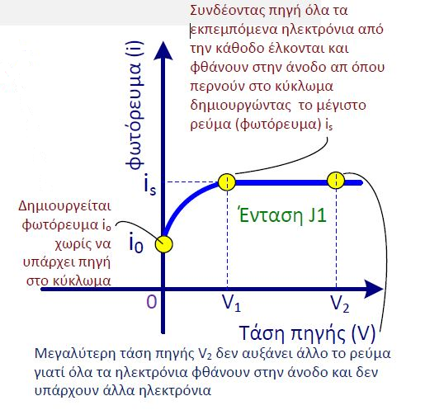
Συχνότητα $f$ μεγαλύτερη από τη συχνότητα κατωφλίου $f_{0}: ( f>f_{0})$
ΦΩΤΟΗΛΕΚΤΡΙΚΟ ΦΑΙΝΟΜΕΝΟ
Β) Χωρίς πηγή (μηδενική τάση μεταξύ ανόδου-καθόδου)
$$V_{AC}=0$$
Το φωτόρευμα $𝓲_{0}$ είναι μικρότερο από πριν αλλά μη μηδενικό.
$$𝓲_{0}>0$$

Slide 6
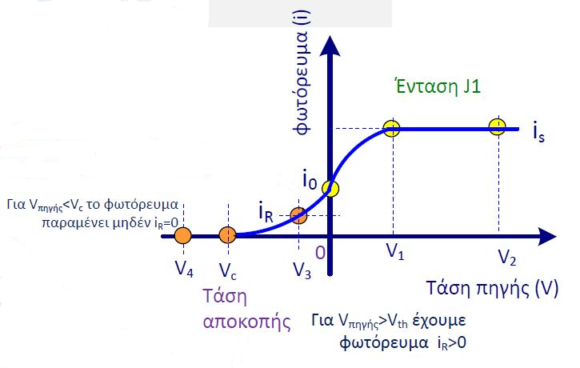
Συχνότητα $f$ μεγαλύτερη από τη συχνότητα κατωφλίου $f_{0}: ( f>f_{0})$
ΦΩΤΟΗΛΕΚΤΡΙΚΟ ΦΑΙΝΟΜΕΝΟ
Γ) Αντίστροφη πόλωση (αρνητική τάση μεταξύ ανόδου-καθόδου)
$$V_{3}=V_{AC}<0$$
Το φωτορεύμα $𝓲$ είναι μικρότερο από το $𝓲_{0}$ αλλά μη μηδενικό
$${𝓲<𝓲}_{0}$$

Slide 7
Συχνότητα $f$ μεγαλύτερη από τη συχνότητα κατωφλίου $f_{0}: ( f>f_{0})$
ΦΩΤΟΗΛΕΚΤΡΙΚΟ ΦΑΙΝΟΜΕΝΟ
Δ) Αντίστροφη πόλωση (αρνητική τάση μεταξύ ανόδου-καθόδου)
$$V_{C}=V_{AC}<0$$
Όταν η τάση μειωθεί στην τιμή $V_{C}$ (τάση αποκοπής) το φωτόρευμα μηδενίζεται.
$$𝓲=0$$

Slide 8
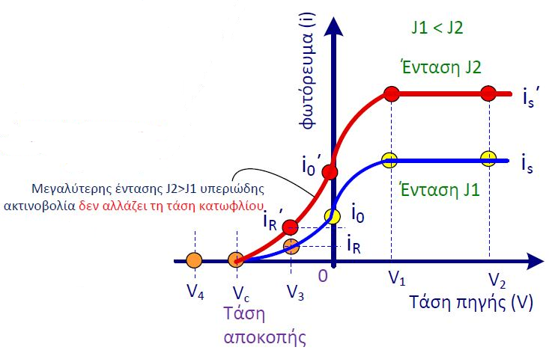
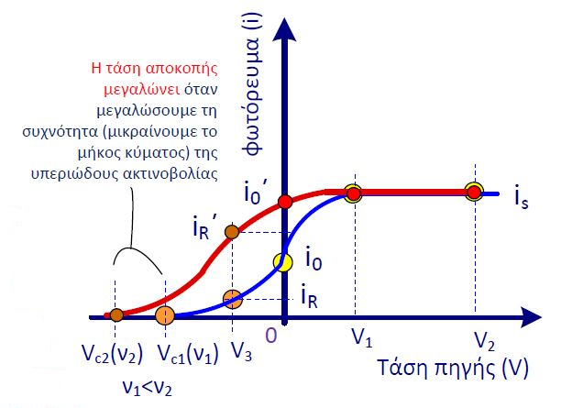
Συχνότητα $f$ μεγαλύτερη από τη συχνότητα κατωφλίου $f_{0}: ( f>f_{0})$
ΦΩΤΟΗΛΕΚΤΡΙΚΟ ΦΑΙΝΟΜΕΝΟ
Ε) Η τάση αποκοπής δεν εξαρτάται από την ένταση του φωτός.
ΣΤ) Η τάση αποκοπής εξαρτάται από τη συχνότητα του φωτός.

